Slide 1

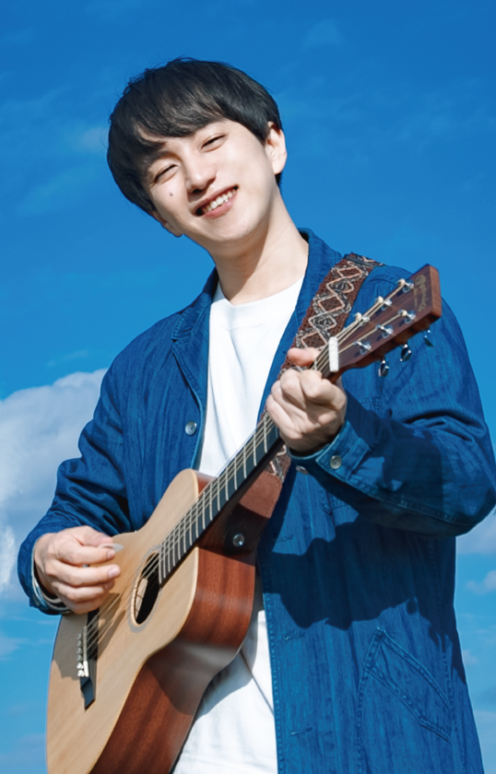
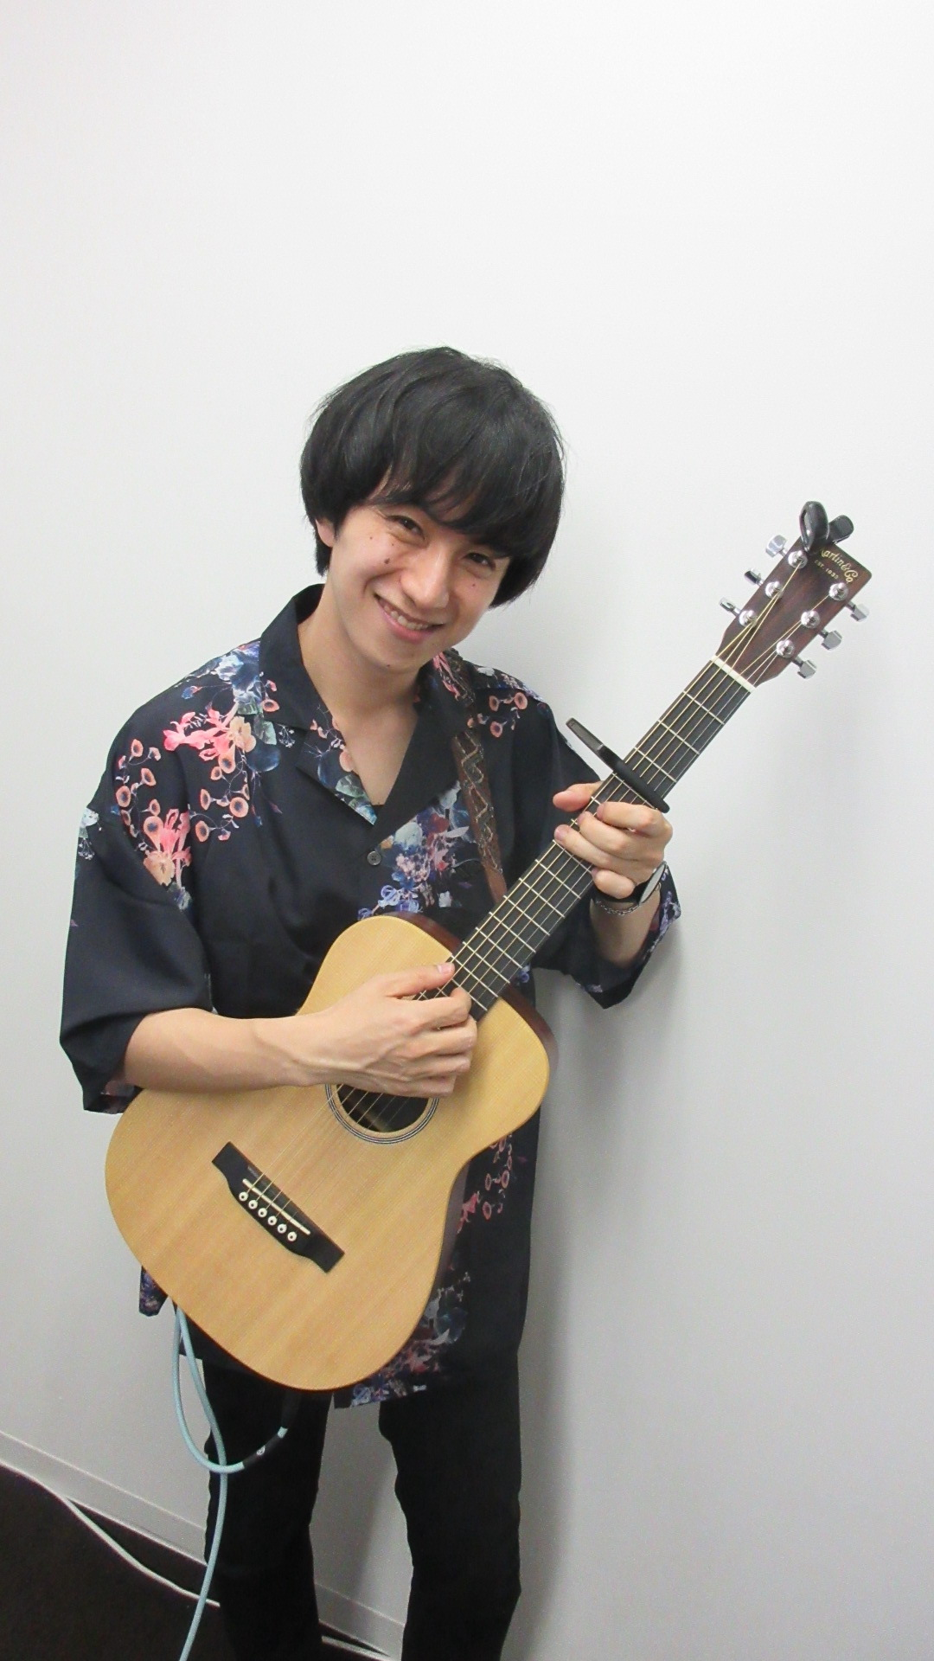

中田 亮の
懐メロプリンス
中田 亮の
リクエストコンサート
リクエストコンサート
リクエストコンサート
リクエスト曲
待ってます！
僕と一緒に
歌いましょう♪
開催日時
2023年10月4日(水)
午後2時～午後3時

